Slide 1
实验内容：
1，理解手眼标定的意义及原理
2，理解手眼标定两种方式的具体实现过程及其应用
3，搭建起手眼标定的环境，能够复现眼在手外的手眼标定过程
4，根据链接内的网址，自己进行相机的内参标定
5，在实现手眼标定中，眼在手外的标定后，自己修改代码实现眼在手上的手眼标定过程
6，想一想手眼标定的应用场合，自己可以用来做机械手抓取外的什么操作，为自己下一步PBL做铺垫。
7,以下代码链接：https://github.com/harrycomeon/easy_handeye-lab
（希望大家能够按照教程一步一步安装，如果遇到问题再对照看）

Slide 2
一，什么是手眼标定？
所谓手眼系统，就是人眼睛看到一个东西的时候要让手去抓取，就需要大脑知道眼睛和手的坐标关系。如果把大脑比作B，把眼睛比作A，把手比作C,如果A和B的关系知道，B和C的关系知道，那么C和A的关系就知道了，也就是手和眼的坐标关系也就知道了。
针对于机械臂的抓取操作，我们如果能够通过算法知道物体相对于摄像头的位姿，同时可以在ros上tf树读取到机械臂坐标与机械臂基座标的坐标变换，那么怎么把两者结合到一块呢，我们就需要知道摄像头与机械臂的基坐标变换，这也就是我们的手眼标定过程。

Slide 3
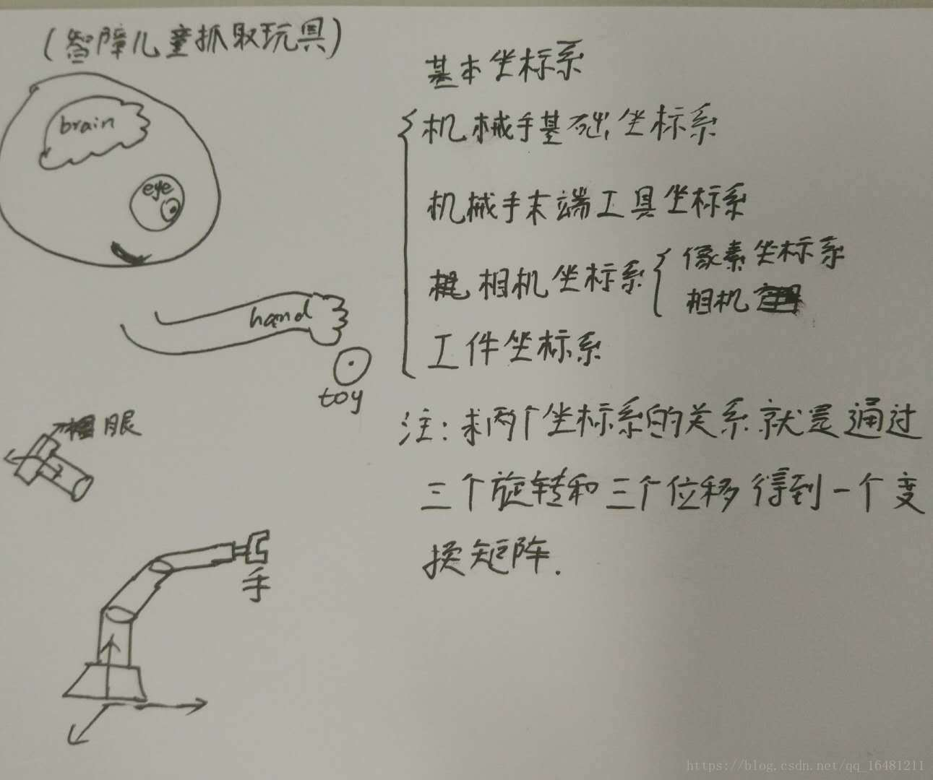

Slide 4
二、手眼关系的数学描述
1. eye in hand，这种关系下，两次运动，机器人底座和标定板的关系始终不变。求解的量为相机和机器人末端坐标系的位姿关系。
2. eye to hand，这种关系下，两次运动，机器人末端和标定板的位姿关系始终不变。求解的量为相机和机器人底座坐标系之间的位姿关系。

Slide 5
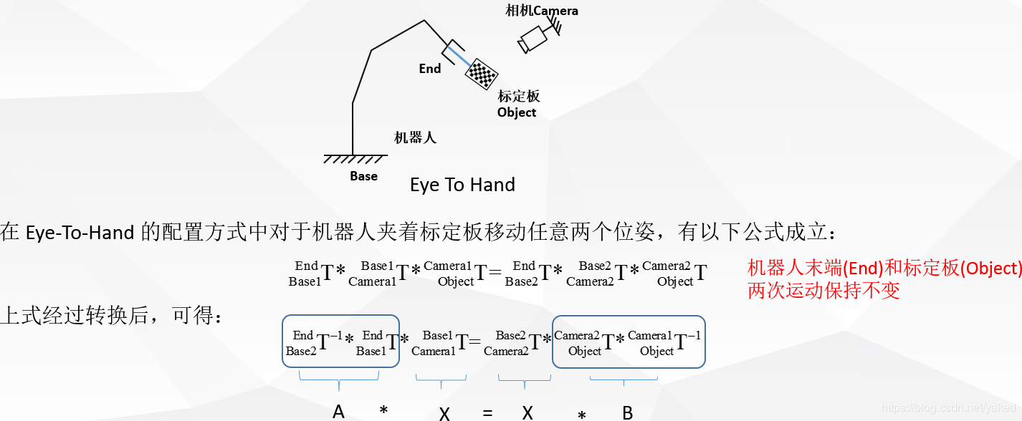

Slide 7
三、AX = XB问题的求解
Shiu Y C, Ahmad S. Calibration of wrist-mounted robotic sensors by solving homogeneous transform equations of the form AX=XB[J]. IEEE Transactions on Robotics & Automation, 1989, 5(1):16-29.
相关教程 http://math.loyola.edu/~mili/Calibration/index.html其中也有一些AX= XB的matlab代码可以使用。
ROS 下也有相关的一些package可以利用https://github.com/IFL-CAMP/easy_handeye
http://wiki.ros.org/handeye
http://visp-doc.inria.fr/doxygen/visp-daily/calibrateTsai_8cpp-example.html#_a0
http://campar.in.tum.de/Chair/HandEyeCalibration
TUM这里也有很多手眼标定求解的参考链接

Slide 8
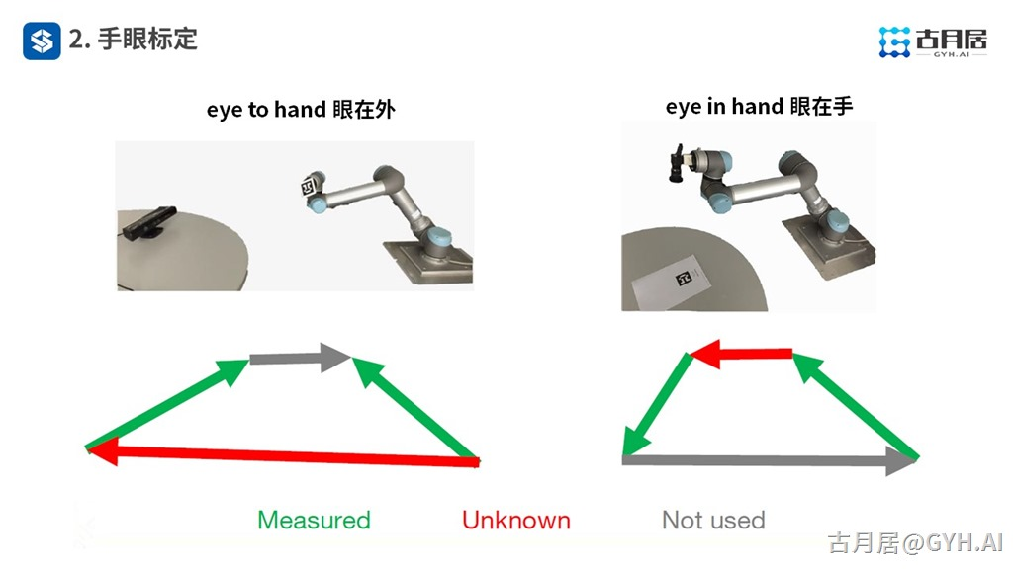
四，两种手眼标定具体实现

Slide 9
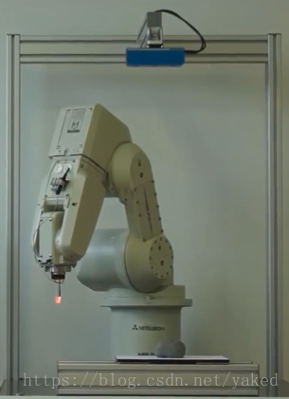
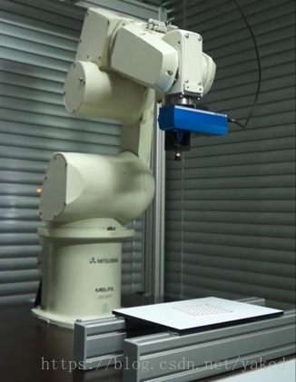

Slide 10
一种基于easy_handeye包的手眼标定方式
1，首先是进行相机内参的标定
这一块的话可以先不进行，先把手眼标定完成，再回来标定相机的内参，内参的标定主要是为了防止相机采集图像的畸变，提高精度。
参考网址：https://blog.csdn.net/qq_37791134/article/details/80942171
https://blog.csdn.net/harrycomeon/article/details/91126256

Slide 11
下面是进行手眼标定—眼在手外
参考网址：https://blog.csdn.net/harrycomeon/article/details/103124411
主要语句解析：
roslaunch kinect2_bridge kinect2_bridge.launch
（roslaunch usb_cam usb_cam-test.launch ）
//启动相机驱动，可以查看发布的话题
roslaunch easy_handeye aubo_calibration.launch
//启动检测arnou标签的节点
roslaunch easy_handeye easy.launch
//启动手眼标定核心部分，我们可以可以机械臂的在rviz上显示，并且会有另外两个窗口弹出

Slide 12
六，拓展
眼在手上的方式
大家在实现眼在手外的手眼标定过程后，能不能自己去实现眼在手上的手眼标定呢，自己查阅，修改现有的眼在手外的代码。
主要修改easy.launch文件下
把<arg name="eye_on_hand" value="false" />
改成<arg name="eye_on_hand" value=“true" />

Slide 13
七，识别物体位姿的算法
1，手眼标定中出现的arnou标签
2，apriltag标签
这些标签可以去实现空间中某一点的定位，也可以把标签贴到物体上，实现对某一点的定位。
建议使用arnou标签来实现物体的定位实现抓取操作
3，点云算法，把物体通过深度图像采集成空间中的一个一个的点坐标，通过点之间距离，法线方向等定义出描述子，从而提取出关键点的特征，然后通过模板匹配的方式实现对物体的姿态估计。
4，深度学习估计物体位姿模型
参考案例：https://blog.csdn.net/weixin_40799950/article/details/83657626
…………………………………..

Slide 14
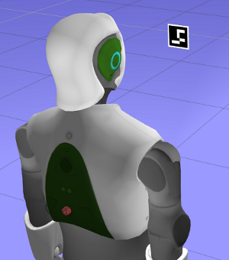
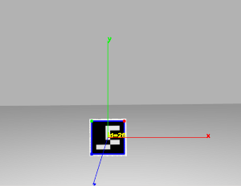
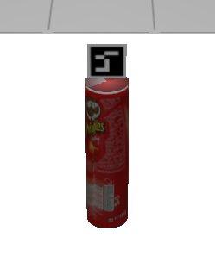
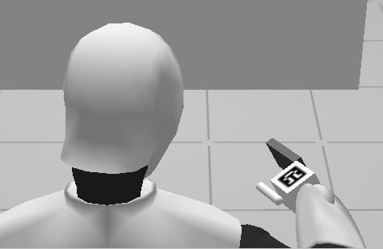

Slide 15
八，如何实现机械臂的移动
在ros上我们利用的moveit部分，主要是将获取到的路点信息，传送给机械臂，控制机械臂的运动。这里面涉及到ros操作系统节点的订阅发布，以及消息的传递机制。
这里我说一个简单的例程，在ros上传送给机械臂一个空间位姿，然后控制机械臂的运动到这个空间位置，这个位置是相对于机械手基座标的位姿。
大致原理是：在roslaunch文件下进行了一些参数设置，然后在move_aubo节点下通过参数赋值给一个pose，然后利用moveit逆运动学规划机械臂运动到这个空间位姿中。
以后我们一般通过摄像头来过去物体等的一个位姿，然后通过ros上订阅此位姿，传送给moveit，从而控制机械手臂的运动。

Slide 16
<launch> <arg name="go_back" default="0" /> <arg name="position_x" default="0.157708" /> <arg name="position_y" default="-0.539247" /> <arg name="position_z" default="1.0945" /> <arg name="go_home" default="0" /> <param name="go_back" value="$(arg go_back)" /> <param name="position_x" value="$(arg position_x)" /> <param name="position_y" value="$(arg position_y)" /> <param name="position_z" value="$(arg position_z)" /> <param name="go_home" value="$(arg go_home)" /> <node name="move_aubo" pkg="test" type="move_aubo" output="screen" /> </launch>

Slide 17
moveit::planning_interface::MoveGroupInterface move_group("manipulator"); std::string reference="base_link"; move_group.setPoseReferenceFrame(reference); move_group.allowReplanning(true); move_group.setMaxVelocityScalingFactor(0.4); move_group.setMaxAccelerationScalingFactor(0.3); move_group.setGoalOrientationTolerance(0.01); move_group.setGoalPositionTolerance(0.01); geometry_msgs::Pose target_pose;
double x,y,z,go_back,go_home; n.getParam("position_x",x); n.getParam("position_y",y); n.getParam("position_z",z); n.getParam("go_back",go_back); n.getParam("go_home",go_home); target_pose.position.x = x; target_pose.position.y = y; target_pose.position.z = z; moveit::planning_interface::MoveGroupInterface::Plan my_plan;
move_group.execute(my_plan);

Slide 18
代码链接：https://github.com/harrycomeon/easy_handeye-lab/blob/master/test.tar.gz

Slide 19
九，在ros上控制手抓的张合
手抓代码程序：https://github.com/harrycomeon/easy_handeye-lab/blob/master/handControl.tar.gz
代码链接：https://github.com/harrycomeon/easy_handeye-lab/blob/master/handControl.tar.gz
程序参考文档：https://github.com/harrycomeon/easy_handeye-lab/blob/master/%E6%9C%BA%E6%A2%B0%E6%89%8B%E6%8A%93ROS%E7%A8%8B%E5%BA%8F%E8%AF%B4%E6%98%8E.pdf

Slide 20
十，一些具体实现的案例
作为大家的一个思路参考，希望大家能够结合现有的手眼标定去实现一个自己去操作机械臂的操作。
Roscon 2017 手眼标定项目视频链接：https://v.youku.com/v_show/id_XMzA1MTEzMjQ0MA==.html?refer=seo_operation.liuxiao.liux_00003303_3000_Qzu6ve_19042900

Slide 21
